Slide 1
Из опыта работы служб примирения в образовательных учреждениях Грязовецкого муниципального района
Патракеева Т.А., начальник Управления образования Грязовецкого муниципального района

Slide 2
Система образования Грязовецкого муниципального района
Служба медиации (примирения)
с 1 сентября 2015 года
8 школ + 7 детских садов
100%
Кадровые ресурсы
Члены службы | Школы | Детские сады
Директор |  | 1
Заместитель директора (ст. методист) | 6 | 3
Педагог-психолог | 5
Социальный педагог | 6
Педагог-организатор | 1
Учитель-логопед | 1 | 1
Учителя (воспитатели) | 8 | 9
Обучающиеся | 4
Представители родителей | 2 | 6
Инспектор ОДН | 2 | 2
Руководители службы
заместитель директора (ст.методист) | 4 | 4
Учитель (воспитатель) | 2 | 2
Педагог-психолог | 1 | 1
Социальный педагог | 1
ИТОГО | 43 | 28

Slide 3
Обеспечение кадровыми ресурсами службы примирения в разрезе ОУ
 | Руководители службы |  |  |  | Члены службы |  |  |  |  |  |  |  |  | ИТОГО
 | Заместитель директора (ст.методист) | Учитель (воспитатель) | Педагог-психолог | Социальный педагог | Заместитель директора (ст. методист) | Педагог-психолог | Социальный педагог | Педагог-организатор | Учитель-логопед | Учителя (воспитатели) | Обучающиеся | Представители родителей | Инспектор ОДН
МБОУ «Средняя школа № 1 г.Грязовца» |  |  | 1 |  | 2 |  |  | 1 | 1 |  | 4 |  |  | 9
МБОУ «Средняя школа № 2 г.Грязовца» | 1 |  |  | 1 |  | 2 | 1 |  |  |  |  |  |  | 5
МБОУ «Вохтожская школа» | 1 |  |  |  | 1 | 1 | 1 |  |  |  |  |  | 1 | 5
МБОУ «Комьянская школа» | 1 |  |  |  | 1 |  | 1 |  |  | 4 |  |  |  | 7
МБОУ «Ростиловская школа» |  | 1 |  |  | 1 |  | 1 |  |  |  |  |  |  | 3
МБОУ «Сидоровская школа» |  | 1 |  |  | 1 | 1 | 2 |  |  | 2 |  | 2 |  | 9
МБОУ «Слободская школа им. Г.Н.Пономарева» | 1 |  |  |  | 1 | 1 |  |  |  | 2 |  |  |  | 6
МБОУ «Юровская школа» | 1 |  |  |  |  | 1 | 1 |  |  | 2 |  |  | 1 | 6

Slide 4
Обеспечение кадровыми ресурсами службы примирения в разрезе ОУ
 | Руководители службы |  |  |  |  | Члены службы |  |  |  |  |  |  |  |  | ИТОГО
 | Директор | Заместитель директора (ст.методист) | Учитель (воспитатель) | Педагог-психолог | Социальный педагог | Заместитель директора (ст. методист) | Педагог-психолог | Социальный педагог | Педагог-организатор | Учитель-логопед | Учителя (воспитатели) | Обучающиеся | Представители родителей | Инспектор ОДН
МБДОУ «Центр развития ребенка – детский сад № 1» |  | 1 |  |  |  |  |  |  |  | 1 | 1 |  | 1 |  | 4
МБДОУ «Центр развития ребенка – детский сад № 2» |  |  | 1 |  |  |  |  |  |  |  | 2 |  |  |  | 3
МБДОУ «Центр развития ребенка – детский сад № 3» |  | 1 |  |  |  | 1 |  |  |  |  | 2 |  |  |  | 4
МБДОУ «Центр развития ребенка – детский сад № 4» |  | 1 |  |  |  | 1 |  |  |  |  | 1 |  | 2 | 1 | 6
МБДОУ «Центр развития ребенка – детский сад № 5» |  |  |  | 1 |  |  |  |  |  |  | 2 |  |  | 1 | 4
МБДОУ «Центр развития ребенка – детский сад № 6» | 1 |  |  |  |  | 1 |  |  |  | 1 |  |  | 1 |  | 4
МБДОУ «Юровский детский сад» |  |  | 1 |  |  |  |  |  |  |  |  |  | 2 |  | 3

Slide 5
Команды «узких» специалистов
Факт на 01.06.2017г. | Школы |  | Детские сады
 | шт.ед. | чел. | шт.ед. | чел.
Педагог-психолог | 6,9 | 11 | 3,2 | 6
Учитель-логопед | 2,5 | 7 | 3,45 | 6
Социальный педагог | 5,75 | 9 | - | -
Педагог-организатор | 2,0 | 3 | - | -
Методист | 1,0 | 1 | 7,0 | 7
ИТОГО: | 18,15 | 31 | 13,65 | 19
Желаемая (разумная) потребность
Педагог-психолог | 11 | 11 | 7 | 7
Учитель-логопед | 5,5 | 8 | 3,5 | 7
Социальный педагог | 5,5 | 8 | 3,5 | 7
Педагог-организатор | 11 | 11 | - | -
Методист | 5,5 | 8 | 7,0 | 7
ИТОГО: | 38,5 | 46 | 21 | 28

Slide 6
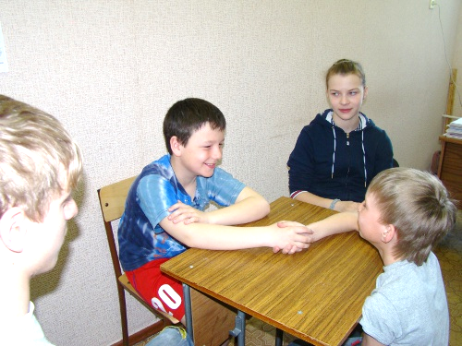
Цели деятельности
Служба медиации (примирения)
1.Формирование благополучного, гуманного и безопасного пространства (среды) для полноценного развития и социализации детей и подростков, в том числе при возникновении трудных жизненных ситуаций, включая вступление их в конфликт с законом.
2. Формирование умения разрешать конфликты мирным путем;
3. Оказание консультационных услуг, привлечение для оказания консультационных услуг специалистов из других сфер и структур.
4.Рассмотрение спорных и конфликтных ситуаций, возникших между участниками образовательного процесса или юридическими лицами.

Slide 7
Нормативно-правовая база функционирования служб медиации
Служба медиации (примирения)
Федеральный уровень
Муниципальный уровень
Федеральный закон «Об образовании в РФ» от 29.12.2012 N 273-ФЗ
Указ Президента РФ №761 от 01.06.2012г. «О национальной стратегии действий в интересах детей на 2012-2017 годы»
Положение о Службе медиации (примирения)
Приказ Управления образования №505 от 15.09.2015г. «О создании муниципальной Службы примирения в системе образования Грязовецкого муниципального района»
Институциональный уровень
Приказ по учреждению
Положение о Службе
План работы

Slide 8
Перечень проведенных мероприятий Службами примирения (медиации)
 | Школы | Детские сады
1. Цикл занятий по обучению членов служб медиации (примирения) технологии воспитательной медиации, количество занятий | 11 | 1
2.Информирование о наличии и функционировании Служб медиации (примирения), количество слушателей | 335 | 553
3. Профилактические занятия с обучающимися, количество занятий/количество человек родителями, количество занятий/количество человек педагогами, количество занятий/количество человек | 45/697 23/409 20/88 | 11/338 29/304 8/115
4. Рассмотрение на заседаниях Службы медиации (примирения) конфликтных ситуаций, количество ситуаций/количество семей | 29/39 | 5/5
5. Проведено консультаций для обучающихся для педагогов для родителей | 167 55 158 | 36 24 26

Slide 9
Перечень проведенных мероприятий Службами примирения (медиации) в разрезе учреждений дошкольного образования
 | МБДОУ «Центр развития ребенка-детский сад № 1» | МБДОУ «Центр развития ребенка-детский сад № 2» | МБДОУ «Центр развития ребенка-детский сад № 3» | МБДОУ «Центр развития ребенка-детский сад № 4» | МБДОУ «Центр развития ребенка-детский сад № 5» | МБДОУ «Центр развития ребенка-детский сад № 6» | МБДОУ «Юровский детский сад»
1. Цикл занятий по обучению членов служб медиации (примирения) технологии воспитательной медиации, количество занятий | 1 | 0 | 0 | 0 | 0 | 0 | 0
2.Информирование о наличии и функционировании Служб медиации (примирения), количество слушателей | 23 | 120 | 0 | 155 | 94 | 16 | 145
3. Профилактические занятия с обучающимися, количество занятий/количество человек родителями, количество занятий/количество человек педагогами, количество занятий/количество человек | 0/0 1/23 1/5 | 0 | 0 | 3/127 3/127 2/28 | 0 3/94 1/23 | 5/105 20/30 2/24 | 3/106 2/30 2/35
4. Рассмотрение на заседаниях Службы медиации (примирения) конфликтных ситуаций, количество ситуаций/количество семей | 0 | 0 | 4 | 1 | 0 | 0 | 0
5. Проведено консультаций для обучающихся для педагогов для родителей | 0 4 2 | 1 0 0 | 0 0 4 | 0 0 1 | 4 2 0 | 31 16 17 | 0 2 2

Slide 10
Перечень проведенных мероприятий Службами примирения (медиации) в разрезе учреждений общего и среднего образования
 | МБОУ «Средняя школа № 1 г.Грязовца» | МБОУ «Средняя школа № 2 г.Грязовца» | МБОУ «Вохтожская школа» | МБОУ «Слободская школа им. Г.Н. Пономарева» | МБОУ «Юровская школа» | МБОУ «Ростиловская школа» | МБОУ «Комьянская школа» | МБОУ «Сидоровская школа»
1. Цикл занятий по обучению членов служб медиации (примирения) технологии воспитательной медиации, количество занятий | 5 | 0 | 2 | 0 | 1 | 3 | 0 | 0
2.Информирование о наличии и функционировании Служб медиации (примирения), количество слушателей | 214 | 6 | 16 | 11 | 19 | 17 | 28 | 24
3. Профилактические занятия с обучающимися, количество занятий/количество человек родителями, количество занятий/количество человек педагогами, количество занятий/количество человек | 4/125 1/100 1/17 | 0 0 0 | 6/200 6/128 4/32 | 5/46 5/67 0 | 12/69 0 7/7 | 12/95 8/8 4/21 | 4/132 2/79 0 | 2/30 1/27 4/11
4. Рассмотрение на заседаниях Службы медиации (примирения) конфликтных ситуаций, количество ситуаций/количество семей | 4/4 | 8/13 | 6/8 | 5/7 | 0 | 0 | 0 | 6/7
5. Проведено консультаций для обучающихся для педагогов для родителей | 50 22 6 22 | 15 5 5 5 | 16 6 4 6 | 11 5 1 5 | 19 12 0 7 | 45 17 7 21 | 200 90 28 82 | 24 10 4 10

Slide 11
Результаты деятельности Служб медиации (примирения) за период 2016/2017 годов.
№ п/п | Результаты работы Служб медиации (примирения) | МБОУ СОШ № 1 | МБОУ СОШ № 2 | МБОУ Вохтожская СОШ | МБОУ Юровская СОШ | МБОУ Слободская СОШ | МБОУ Комьянская ООШ | МБОУ Сидоровская ООШ | МБОУ Ростиловская ООШ | ИТОГО
1 | Проведено заседаний Служб медиации (примирения) | 3/2 | 3/3 | 3/5 | 2/4 | 3/2 | 4/2 | 0/1 | 5/5 | 19/24
2 | Рассмотрено вопросов (количество) | 5/5 | 6/3 | 8/11 | 4/8 | 3/2 | 4/2 | 0/2 | 12/11 | 42/44
3 | Имеется ли на сайте ОУ раздел, освещающий деятельность Служб медиации (примирения) (да/нет) | да | да | да | да | да | да | да | да | да
4 | Проведено восстановительных процедур, имеющих позитивный результат (количество) | 3/6 | 3/3 | 5/6 | 4/12 | 3/2 | 4/2 | 0/2 | 3/3 | 25/36
5 | Количество обучающихся, состоящих на учете:
 | В ОДН | 4/4 | 31/20 | 16/10 | 14/13 | 3/1 | 5/3 | 0/0 | 4/2 | 77/53
 | В КДН и ЗП | 6/5 | 31/20 | 9/7 | 14/15 | 3/3 | 7/4 | 0/0 | 3/2 | 73/56
 | В школе | 15/13 | 33/24 | 12/13 | 2/0 | 10/8 | 14/8 | 6/5 | 5/2 | 97/73

Slide 12
Результаты деятельности Служб медиации (примирения) за период 2016/2017 годов.
№ п/п | Результаты работы Служб медиации (примирения) | МБДОУ № 1 | МБДОУ № 2 | МБДОУ № 3 | МБДОУ № 4 | МБДОУ № 5 | МБДОУ № 6 | МБДОУ «Юровский д/с» | ИТОГО
1 | Проведено заседаний Служб медиации (примирения) | 3/1 | 3/1 | 1/0 | 3/0 | 2/1 | 4/1 | 4/1 | 20/5
2 | Рассмотрено вопросов (количество) | 4/1 | 2/2 | 4/0 | 5/0 | 0/0 | 8/2 | 8/2 | 31/7
3 | Имеется ли на сайте ОУ раздел, освещающий деятельность Служб медиации (примирения) (да/нет) | да | да | да | да | да | да | да | да
4 | Проведено восстановительных процедур, имеющих позитивный результат (количество) | 2 | 9/4 | 1/0 | 0/0 | 0/0 | 6/0 | 1/0

Slide 13
Деятельность районной ресурсной площадки «Профилактика преступлений и правонарушений несовершеннолетних»
МБОУ «Ростиловская школа»
Цель: оказание теоретической и практической помощи педагогическим работникам образовательных учреждений в решении вопросов, связанных с профилактикой правонарушений несовершеннолетних.
Задачи:
1 .Повышать эффективность ведения профилактической работы направленной на снижение проявления асоциального поведения обучающихся
2.Развивать компетенции педагогических работников по проектированию и самоанализу процесса профилактики правонарушений несовершеннолетних в образовательных учреждениях.
3.Организовать взаимодействие школьных служб медиации.

Slide 14
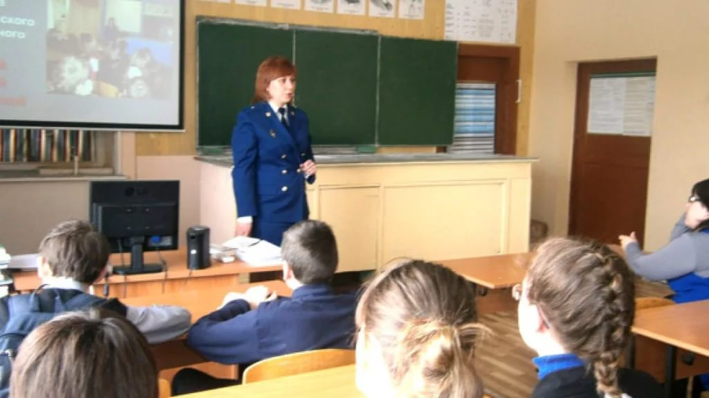
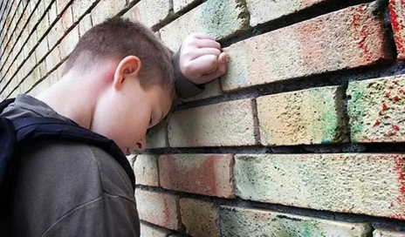
Районные семинары, проведенные в рамках ресурсной площадки
Развитие компетенций педагогических работников по проектированию процесса профилактики правонарушений несовершеннолетних в ОУ (03.11.2015г.).
Основные вопросы семинара:
1. Состояние подростковой преступности в Грязовецком муниципальном районе и вопросы профилактики правонарушений среди несовершеннолетних в образовательных учреждениях.
2.Оформление и содержание планов индивидуально - профилактической работы с несовершеннолетними, состоящими на разных видах учёта
3.Социально - педагогическое исследование по выявлению семей, находящихся в социально - опасном положении, детей «группы риска».
4.Индивидуально - профилактическая работа с «трудными подростками»
2.Организация Службы медиации в образовательном учреждении (04.02.2016г.)
1.Богданова О.В., педагог - психолог центра «Лада»
2.Школьная восстановительная медиация (теоретические аспекты процесса). Бобылева Л.А., руководитель школьной Службы медиации
3.Организация Службы медиации в МБОУ «Ростиловская школа»
Выступления из опыта работы по организации Службы медиации в школах района.

Slide 15
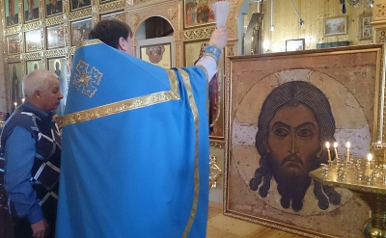
Районные семинары, проведенные в рамках ресурсной площадки
3 .Восстановительная медиация - современная технология разрешения конфликтных ситуаций. (11.05.2016г.)
В программе семинара:
1 .Ученическая Служба медиации МБОУ «Ростиловская школа». Садовая А., руководитель ученической Службы медиации школы
2.Урок нравственности в 4-5 классе МБОУ «Ростиловская школа». Учитель Игнатюк О.В., Отец Николай, настоятель храма Святителя Игнатия Брянчанинова
4. Школьная медиация: практики применения и перспективы развития»
(15.12.2016г.). В программе семинара:
1 .Нормативно - правовая основа создания школьной службы медиации. Дружининская И.Н., руководитель ресурсной площадки.
2. Жестокое обращение с детьми, как причина конфликтных ситуаций. Белова СВ. социальный педагог МБОУ «Ростиловская школа»
3. Коммуникативные техники в работе медиатора (практическое занятие с педагогами) . Клименко И.Ю. социальный педагог МБОУ «Средняя школа №2 г. Грязовца»
4.Внеклассное мероприятие с обучающимися 8-9 классов «Способы поведения в конфликтной ситуации» . Дружининская И.Н
Разработана программа подготовки подростков для работы в ШСМ на основе восстановительного подхода «Школа будущих медиаторов». Дружининская И.Н.,проведено 3 занятия в 8- 9 классах.
Школьная медиация - это новый подход к разрешению и предотвращению спорных и конфликтных ситуаций в образовательных учреждениях. Особенно эффективной формой разрешения конфликтных ситуаций в школьной среде является Ученическая служба медиации.

Slide 16
ПРОГРАММА
подготовки подростков для работы в школьной службе медиации на основе восстановительного подхода
Автор: Дружининская И.Н., руководитель ресурсной площадки
1. | Конфликты в нашей жизни. Возможна ли школа без конфликтов? | 1ч.
2-3. | Что такое конфликт? Конфликтная ситуация? Стадии протекания конфликта и его структура. | 2ч.
4. | Способы поведения в конфликтной ситуации | 1ч.
5. | Внутриличностный конфликт. Управление эмоциями | 1ч
6. | Способы разрешения конфликтов | 1ч
7. | Что такое восстановительная медиация? | 1ч
8. | Роль медиатора в разрешении конфликтных ситуаций | 1ч
9. | Медиация в сказках, мультфильмах, символах | 1ч
10-11 | Диагностика личностных особенностей, влияющих на способность к урегулированию конфликтов. Исследование типов темперамента | 2ч
12-13 | Тренинговые занятия по проведению программ примирения между конфликтующими учащимися. | 2ч
Итого: |  | 13 ч

Slide 17
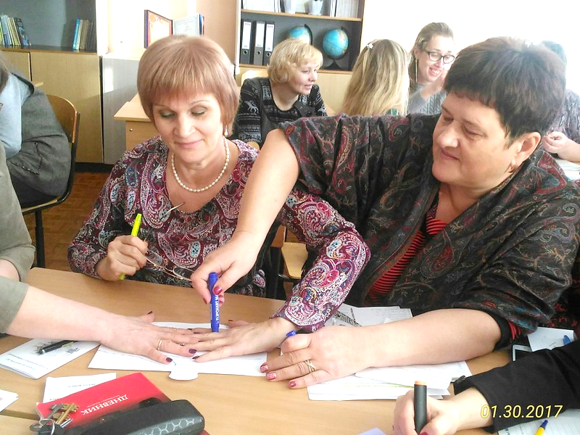
Обучение специалистов по медиативным программам
В 2016 года по программе «Школьная служба примирения в региональной системе образования» в объеме 40 часов прошли обучение 3 педагогических работника из общеобразовательных учреждений района.
В 2017 года 2 специалиста прошли курсы повышения квалификации в объеме 72 часа по программе «Медиация, медиативные навыки».
Осенью 2017 года планируется обучение педагогических работников на базе Грязовецкого района по применению медиативных технологий с приглашением Шемякиной Анастасии Руслановны, председателя Вологодской региональной ассоциации восстановительной медиации.

Slide 18
Литература и интернет-ресурсы
для работы службы медиации
Конвенция о правах ребенка
Конвенция о защите прав детей и сотрудничестве , заключенные в г.Гааге, 1980,1996,2007 годов.
Федеральный закон от 29 декабря 2012 г. №273-ФЗ «Об образовании в Российской Федерации».
Федеральный закон от 27 июля 2010 г. №193-ФЗ «Об альтернативной процедуре урегулирования споров с участием посредника (процедуре медиации)».
Письмо Минобранауки России от 18.11.2013 №ВК-844/07 «О направлении методических рекомендаций по организации служб школьной медиации в образовательных организациях», утв. Минобрнауки России 18.11.2013 №ВК-54/07вн).
Коновалов А.Ю. Модели работы с конфликтами на основе восстановительной медиации в системе образования // Психологическая наука и образование. – 2014. - №2.- С.18-30. URL: http://www.psyedu.ru/journal/2014/3/Konovalov.phtml
Коновалов А.Ю. Четыре шага к восстановительной работе с пространством школы // Восстановительная ювенальная юстиция: сборник статей. – М.: МОО Центр «СПР», 2005. – С.113.
Коновалов А.Ю. Школьная служба примирения // Справочник заместителя директора школы. – 2008. - №2. – С.68-76
Коновалов А.Ю. Школьная служба примирения и восстановительная культура взаимоотношений: практическое руководство/ од общ ред. Л.М. Карнозовой – М.: МОО «Центр «Судебно-правовая реформа», 2012. – 256с.
Лукманов Е.В. Психология школьного конфликта // Справочник заместителя директора школы. – 2008. - №5. – С.61-67.
Овчинникова Т.С., Павлович Г.А. Служба примирения в образовательном учреждении. – Тюмень: Изд-во предпринимателя Заякина В.В., 2008. – 54с.
Овчинникова Т.С. Технология восстановительного правосудия в социально-педагогической деятельности. – Тюмень: Тюменский издательский дом, 2006. – 29 с.
Школьная служба примирения: от идеи к действиям // Педагогическое обозрение. – 2010. - №10 (107). – с. 8-9.
Автономная некоммерческая организация «научно-методический центр медиации и права» www.mediacia.com.

